Slide 1
ЭКЗОТИЧЕСКИЕ НАЛОГИ
Автор работы: Сокрашкина Алина,
ученица 10 А класса
МБОУ «СОШ № 17» г. Чебоксары
Руководитель работы: Шарова Татьяна Николаевна,
учитель обществознания
Чебоксары, 2012

Slide 2
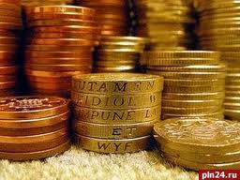
ПЛАН:
1. Определение налогов
2. Экзотические налоги в России
3. Экзотические налоги в мире
4. Налоги разные нужны…

Slide 3
1.Определение налогов
Налоги - это обязательные платежи, взимаемые государством с физических и юридических лиц в государственные и местные бюджеты.
Экзотические налоги – это платежи, кажущиеся нам подчас забавными и странными. Но они необходимы для регулирования экономических и социальных процессов в жизни страны.
Рассмотрим, какую роль они сыграли в обществе в то или иное время в России и в мире.

Slide 4
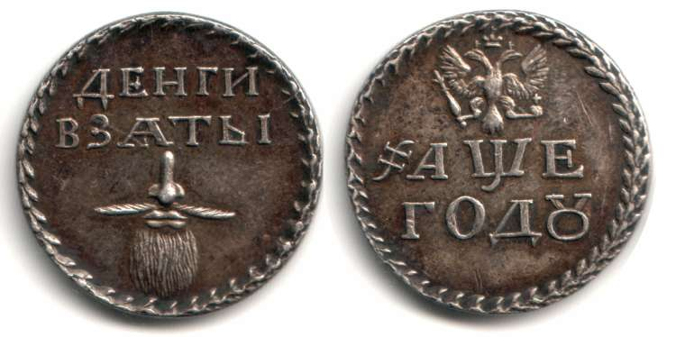
2. Экзотические налоги в России
Самым экстравагантным правителем государства Российского, пожалуй, по праву можно назвать Петра I. Именно при нем и были введены самые экзотические налоги. Когда он пришел к власти, Россия была в периоде упадка. Петр изменил направление развития российской истории, переделав налоговую систему, занявшись стимулированием экономики и децентрализацией государства, оставил после себя великую империю.
НАЛОГ НА БОРОДУ.
В 1689 году был введен «Бородовой знак», который представлял из себя металлический жетон, выдаваемый после уплаты особой пошлины за право носить бороду. На жетоне были выбиты две надписи: на одной стороне – «Деньги взяты», на другой – «Борода – лишняя тягота». Пошлина была настолько велика, что желающим сохранить свою бороду приходилось сильно раскошелиться. Дворяне платили за бороду 60 рублей, Первостатейные купцы – 100 рублей. Рядовые торговцы – 60 рублей. Горожане – 30 рублей. Крестьянин мог носить бороду бесплатно только у себя в деревне, но при въезде в город платил 1 копейку. Несостоятельных отсылали на каторгу отрабатывать штраф…

Slide 5
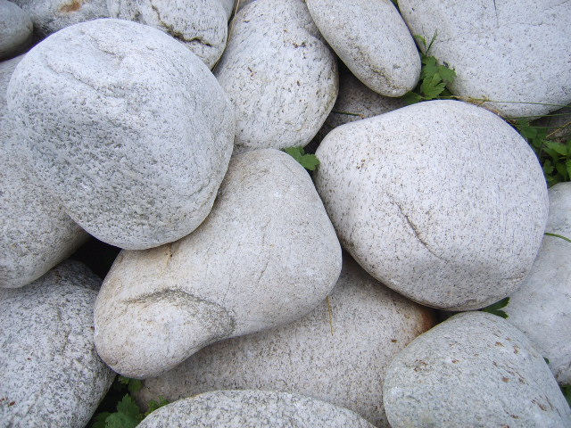
Каменный налог
В 1705 году было принято решение привести в порядок московские улицы. На все государство была наложена особая повинность: с дворцовых, архиерейских, монастырских земель и вотчин служилых людей взимался камень. Не избежало этой повинности купечество и крестьяне которые, приезжая в Москву для торгов, должны были привозить с собой по три камня с гусиное яйцо и песок.

Slide 6
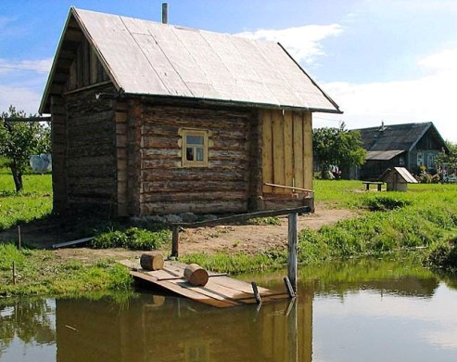
Налог на бани
По указу 1704 г.
переписывали домашние
бани: с боярских бань
брался налог 3 рубля,
с дворянских – 1 рубль,
с крестьянских – 15 копеек
Подушная подать
В 1724 году была установлена единую подушную подать со всего мужского населения. Свободные крестьяне платили более высокую подушную подать, чем крепостные. Крестьянам было сложно понять, как государство могло облагать налогом душу, поскольку душа – объект нематериальный Каждый будет либо работать, либо платить налоги. У безработного было четыре выбора: платить подушную подать, стать крепостным и жить без податей, поступить на государственную службу - военную либо гражданскую, либо стать рабом на галерах.

Slide 7
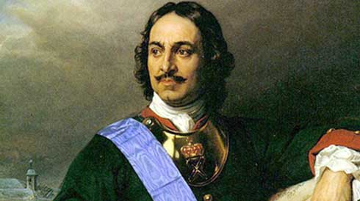
Прочие налоги
На подушной подати Петр решил не останавливаться. Он обложил налогами русское платье, лошадей, шляпы, обувь, печные трубы, воду, дубовые колоды, которые шли на изготовление гробов, .
В том, что касается частной жизни человека, он обложил налогами рождение, свадьбы, похороны, отказ от крещения и ввел особый налог на тех, кто не был членом православной церкви.
В Башкирии взимали налоги и за глаза (за карие – 2 6 копеек, за серые – 4 копейки). В конце своего царствования Петр I задумался – не перебрал ли он с налогами.

Slide 8
Кроме того, в СССР были введены
два экзотических налога, которые
помогали регулировать социальные
процессы, происходящие в обществе.
Налог на бездетность
Самый известный налог в СССР - это налог на бездетность. Он был введен в 1941 г. с целью мобилизации дополнительных
средств для оказания помощи
многодетным матерям.
Налог на холостяков
21.11.1946 г. введен налог на холостяков и одиноких граждан. По словам Н. Хрущева «это правильный, хороший закон, он приносит пользу нашему государству, содействует росту населения страны».

Slide 9
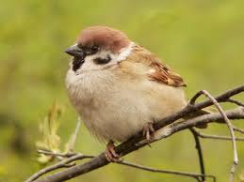
3. Экзотические налоги в мире
Налог на воробьев
Был введен в Бюртемберге в 18 веке. Тогда владельца
каждого дома в городе заставляли убить 12 воробьев,
за что государство платило 6 крейцаров. Но вот если
кто не мог предоставить нужное количество воробьев,
государство брало налог в 12 крейцаров.
Налог на тень
В Венеции такой налог был введен в 1993 году, то есть совсем недавно. Согласно налогу, платить приходится всем заведениям, тень от зонтиков и тентов которых падает на городские земли..
Налог на трусость
В 1100-1135 году в Англии был введен называемый налог на трусость. Согласно этому налогу, деньги взимались с каждого рыцаря и военнообязанного гражданина государства, который не хотел по каким-либо причинам сражаться за короля в многочисленных войнах. Вначале этот налог был относительно невысок, но затем король Джон поднял его на 300%, и стал взимать такой налог со всех рыцарей в годы, когда просто не было войн.

Slide 10
Налог на шляпы
С 1784 по 1811 годы такой налог приносил неплохие деньги той же Великобритании. Да-да, потому, что каждый мужчина в этой стране, хоть бедный, хоть богатый, носил шляпу, цилиндр или котелок. В результате Великобритания стала получать неплохие доходы из ничего.
Налог на иностранцев
В Канаде до 1923 года действовал налог на китайцев. Китайцев в Канаду приезжало много, денег от налога поступало тоже много. В 1923 году этот налог отменили, вместо него был принят закон, запрещающий китайцам въезд на территорию Канады.

Slide 11
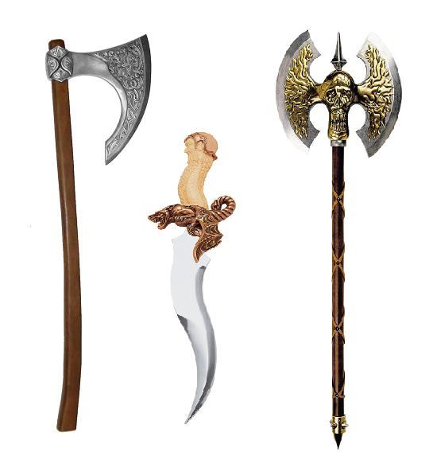
Налог на окна
Он представлял собой налог на стекло в 17-18 вв Производство стекла тогда было дорогим, и использование его для окон и других целей из-за стало практически невозможным. Налог на окна, введенный в 1696 году королем Уильямом III, фактически был задуман как налог на богатство, но потом стало обычным механизмом получения дохода на прибыль. Подобный налог, введенный Наполеоном, существовал и во Франции с 1798 по 1926 год и назывался налогом на двери и окна.
Налог на соль
Из-за этого налога в итоге пришла в упадок Китайская империя, налог на соль во Франции ускорил развитие Французской революции. А величина налога на соль в Индии, установленная Англией, составляла… 4000 процентов, так что немудрено, что это вылилось в масштабные протесты.
Налог "на мир", который до сих пор
удерживают в Гвинейской Республике.
Каждый год без войны там оценивают в 700
бельгийских франков.

Slide 12
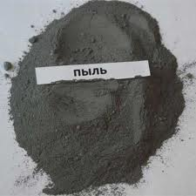
Налог на пыль. В Армении в конце
XX века был введен налог на пыль.
Чтобы избавиться от излишков пыли во дворах,
министерство экономики постановило:
"Население должно оплачивать расходы
по удалению пыли из расчета 2 драма за
1 квадратный метр".
«Гипсовый налог». Его платят в Австрии горнолыжники при каждом спуске с горы. Полученные средства передаются австрийским клиникам. Согласно статистики в Австрийских Альпах ежегодно получают травмы около 150 тыс. лыжников, и на их лечение тратится примерно один миллиард шиллингов в год.
Религиозный налог – современным налоговым системам некоторых стран известен так называемый «необязательный» налог — церковный, установленный не актами государственной власти, а религиозными нормами, обеспечиваемыми моральным авторитетом соответствующей конфессии. в Исландии церковные налоги распространены даже на атеистов, которые уплачивают их в один из стипендиальных фондов Исландского университета.

Slide 13
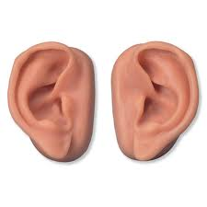
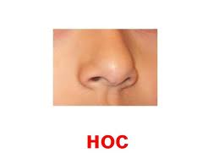
Налог на уши и налог на нос были временно введены в Тибете для обеспечения военных нужд. Домохозяйства платили по одному ляну серебра с каждого уха человека или домашнего животного. Налог не платился за отсутствовавшие уши . Так же люди, не оплатившие налог на уши, подвергались наказанию — отрезанию ушей.
Налог на нос зависел от размера носа, причём люди с длинными носами были обязаны платить в два-три раза больше, чем курносые.

Slide 14
Налог с чаевых
В США существует налог с чаевых. Чаевыми считают сумму, которую клиент передает обслуживающему работнику в качестве благодарности за оказанные ему услуги. В соответствии с законодательством США, получаемые налогоплательщиком чаевые, подлежат декларированию, включаются в доход и облагаются налогами.

Slide 15
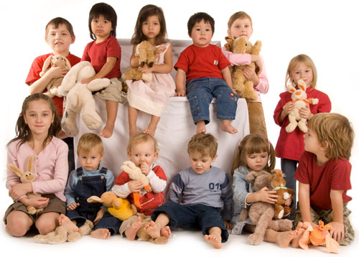
Налог на второго ребенка
Широко известно, что в самой населенной стране мира — Китае власти ограничивают рождаемость. Для этого используются разные методы, в том числе и экономические. Например, в провинции Шаньси второй ребенок в семье грозит серьезным налоговым бременем. Родители малыша на семь лет облагаются сбором в размере 20% от их общего заработка.
А в китайском городе Тяньцзинь существует налог на грех. Пары, живущие в гражданском браке, должны уплачивать около $120 в год.

Slide 16
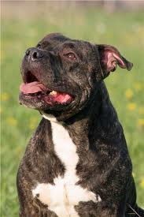
Налог на собак
В Германии при покупке собаки ее владелец обязан уплатить налог в размере 150 евро. При покупке второго и последующих животных сумма налога возрастает до 300 евро на каждое из них. Самый большой сбор предусмотрен за собак бойцовских пород — за них необходимо уплатить до 650 евро. К этой сумме добавляется еще и стоимость обязательной страховки от нападения на людей и покусов. Такая политика приводит к тому, что в стране практически нет бездомных собак.
В скандинавских странах также существует налог на четвероногих питомцев. Ставка дифференцированная. Например, в Швеции она зависит от роста собаки, а в Норвегии от длины собаки.

Slide 17
4. Налоги разные нужны…
Нехватка средств в государственных бюджетах многих стран мира привела к тому, что чиновники изобретают новые налоги, некоторые из которых оказываются весьма нетрадиционными. Например, на Украине рассматривается законопроект о взимании налогов со взяток, а в США - о пятипроцентной плате государственный бюджет с косметических процедур, корректирующих внешность.
И, пожалуй, какими бы нелепыми и экзотическими нам не казались некоторые виды налогов, нужно понимать, что одни из них необходимы для финансового обеспечения социальной политики государства, а другие – для регулирования социальных отношений в обществе.

Slide 18
«Налоги – это плата за цивилизованное общество» (Холмз).

